Slide 1
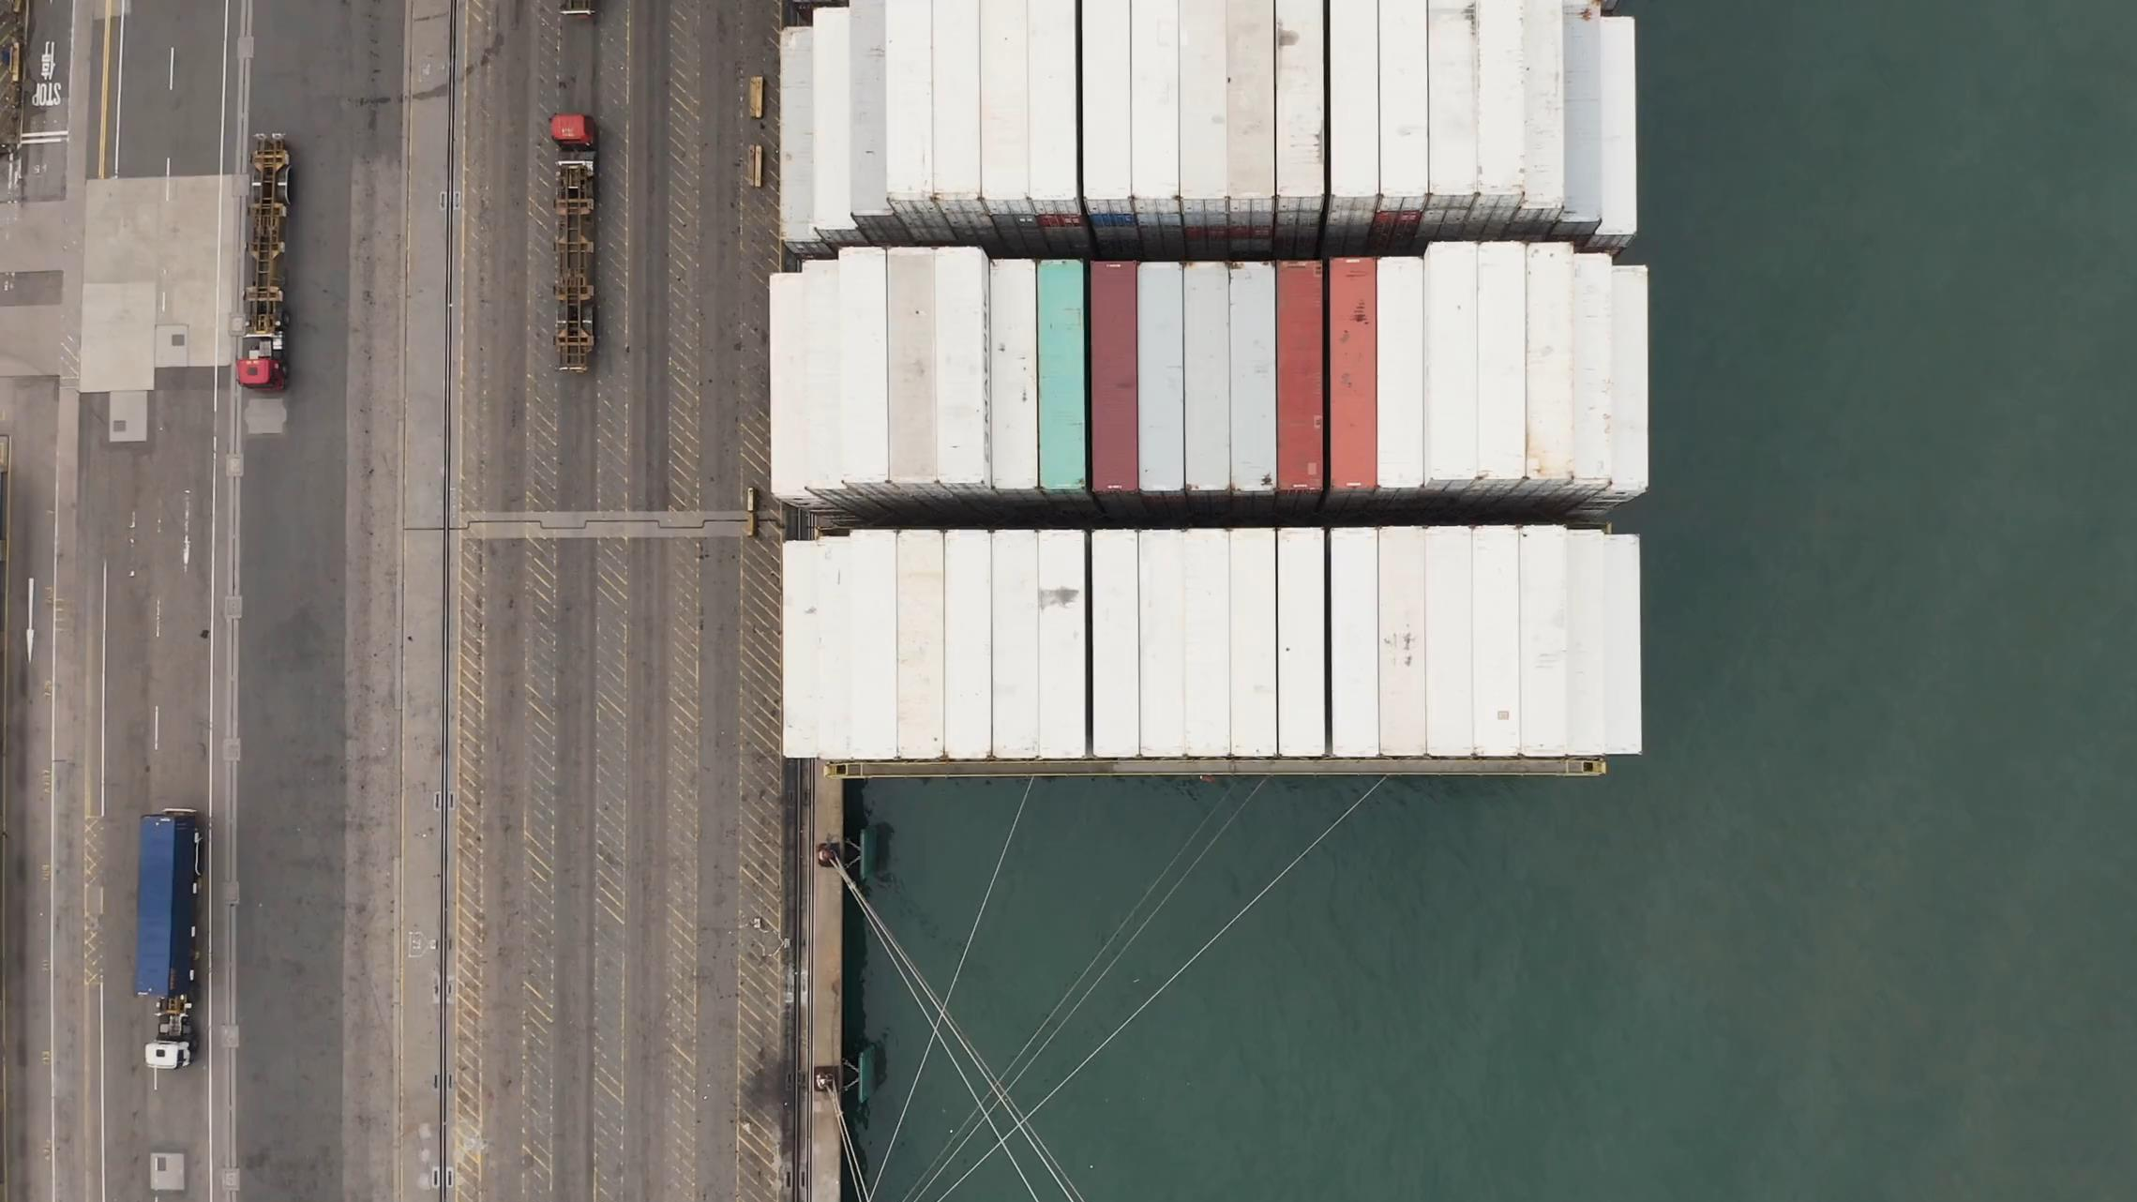
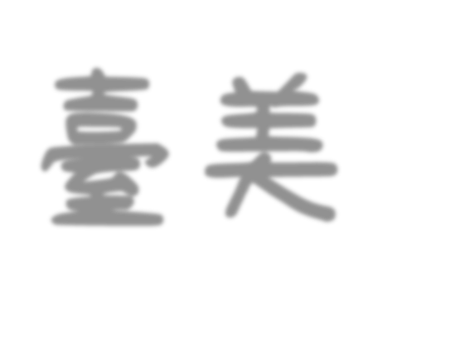
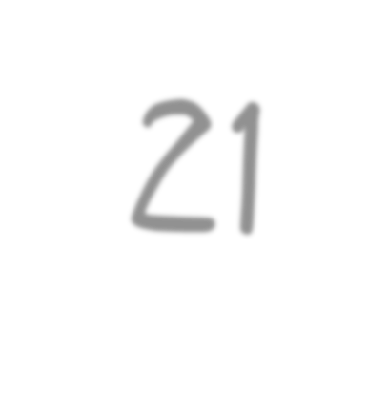
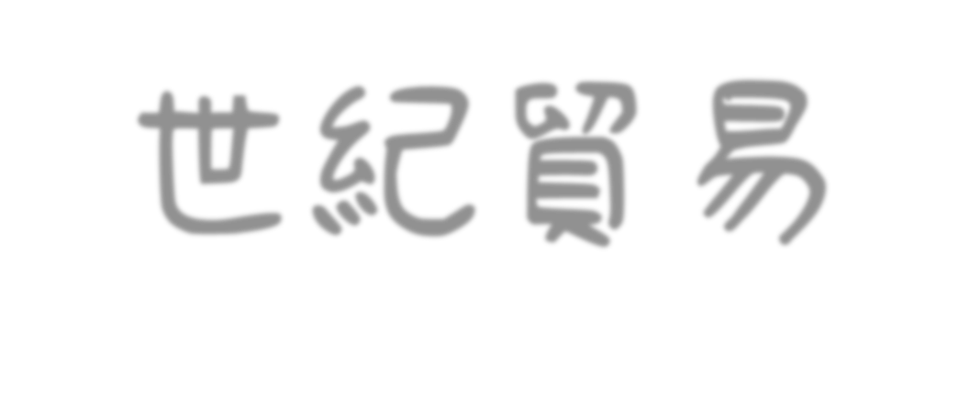
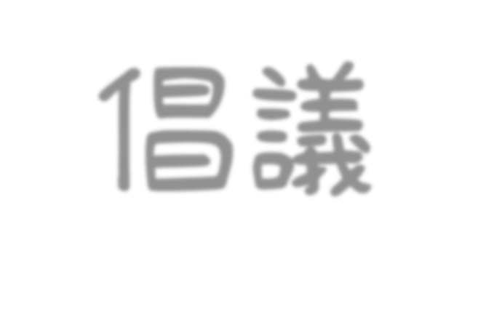
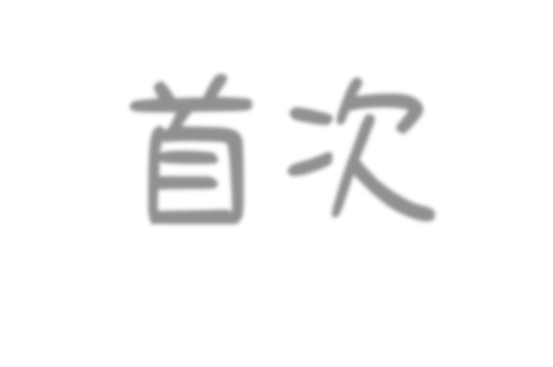





臺美21世紀貿易倡議首次 納入「反貪腐」
高雄市政府教育局 關心您

Slide 2
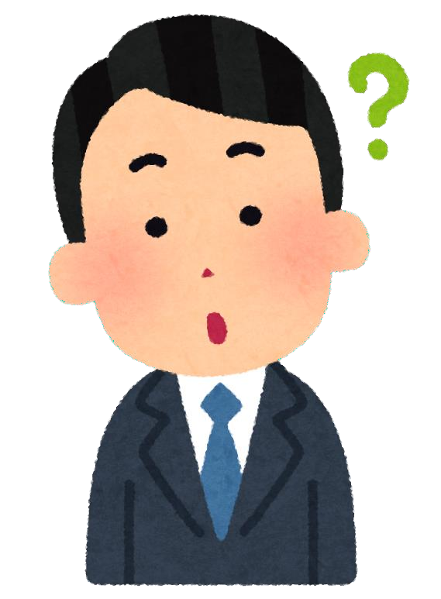
什麼是「臺美21世紀貿易倡議」?

Slide 3

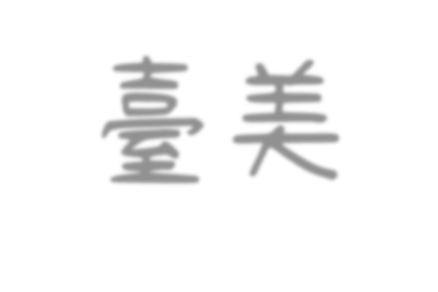
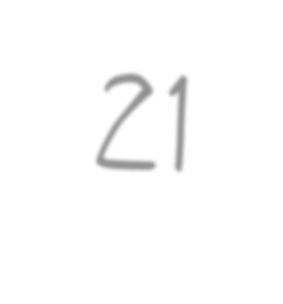
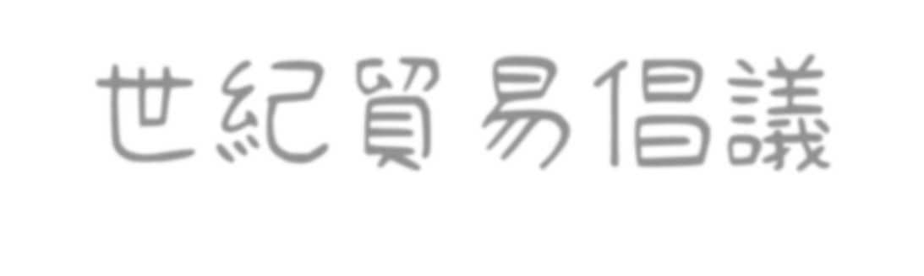
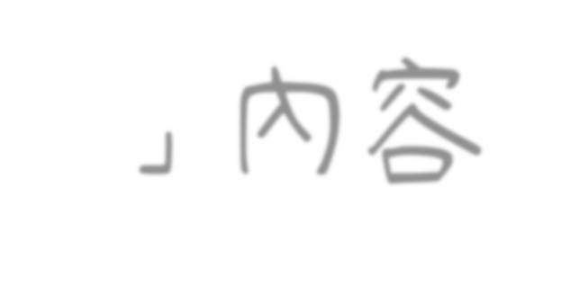







「臺美21世紀貿易倡議」內容:
關務管理 及貿易自由化
增加中小企業 廠商機會
反貪腐
優化核發職業 證照程序
良好法制作業

Slide 4
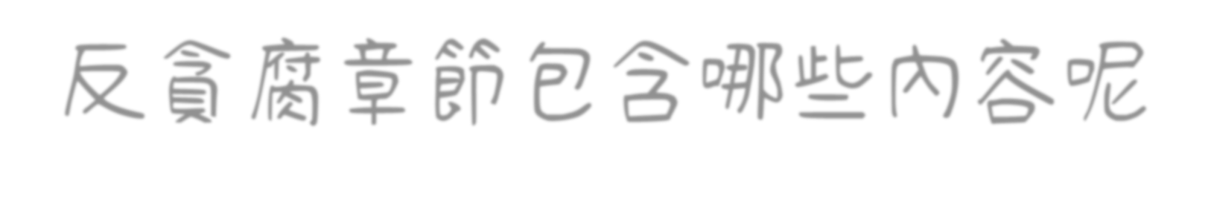






反貪腐章節包含哪些內容呢?
應採取措施
鼓勵檢舉
公務員廉政措施
社會參與
臺美預防措施

Slide 5
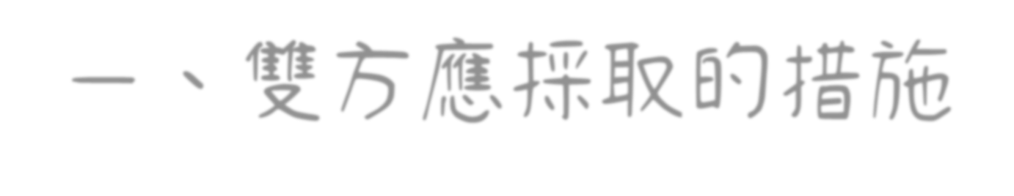

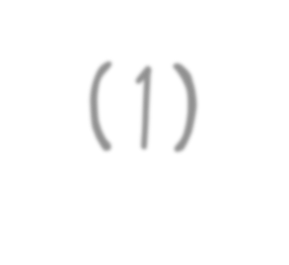

一、雙方應採取的措施-(1)
「將影響國際貿易、投資之賄賂、侵占、洗錢定為犯罪」
於2016年修正公布之「洗錢防制法」。
貪污治罪條例目前主要針對我國公職人員，將持續研議 賄賂外國公職人員或國際組織人員之制度。

Slide 6
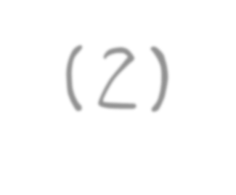
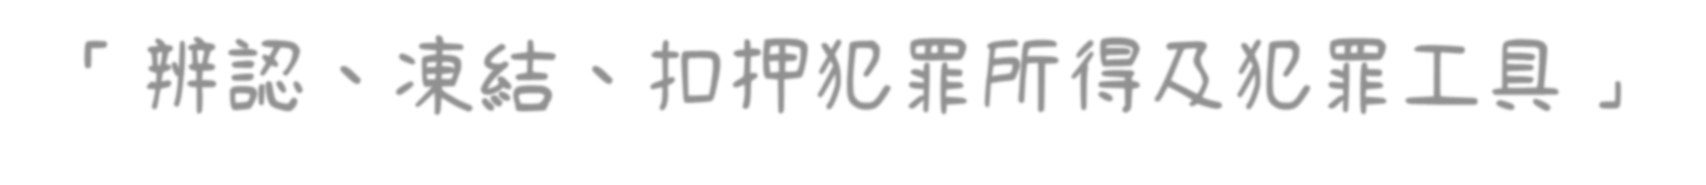
一、雙方應採取的措施-(2)
「辨認、凍結、扣押犯罪所得及犯罪工具」
現有措施:依法可扣押犯罪所得及犯罪工具
由台灣高等檢察署建置追討犯罪所得資訊平台，作為檢 察機關與外界之聯繫窗口，各檢察機關設立「追討犯罪 所得專組」。

Slide 7
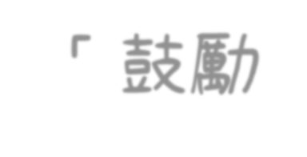
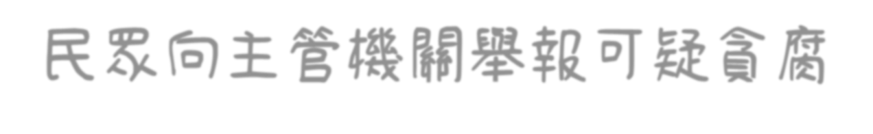
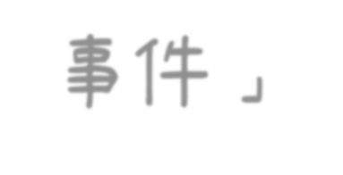


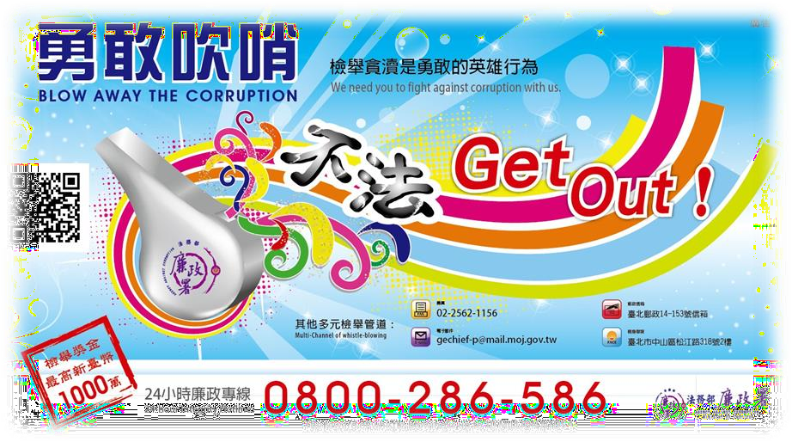
二、鼓勵檢舉及檢舉人保護措施-(1)
「鼓勵民眾向主管機關舉報可疑貪腐事件」:
現有《獎勵保護檢舉貪污瀆職辦法》提供獎 金鼓勵民眾檢舉。
加強宣導打擊賄賂、貪腐相關訊息。

Slide 8
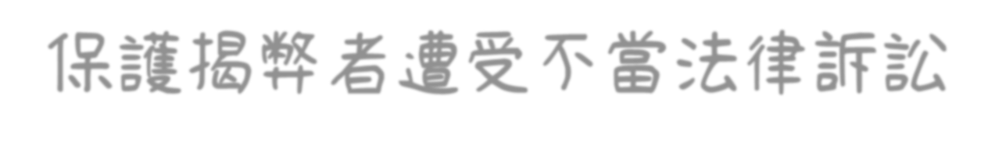

二、鼓勵檢舉及檢舉人保護措施-(2)
保護揭弊者遭受不當法律訴訟:
依現有《證人保護法》規定:
如證人之生命、身體、自由恐有危害，法院或檢察官得 命司法警察機關派員保護或安置。
檢舉人、告發人得準用保護證人之規定。

Slide 9
二、鼓勵檢舉及檢舉人保護措施-(3)
《揭弊者保護法》草案:
就揭弊者，給予身分保密、人身安全保護、工作權 保障、刑責減免等規定，以建構更完善的保護
《行政院及所屬各機關處理人民陳情案件要點》: 陳情案件有保密之必要者，受理機關應予保密。

Slide 10




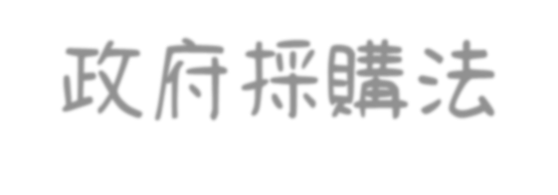

三、促進公務員廉政措施-(1)
「針對高貪腐風險職務加強選任程序及教育訓練」:
現有《採購人員倫理準則》，包括採購人員不得有之行 為及違反該準則之處置。
《政府採購法》規定:
辦理採購宜由經採購專業人員資格考試訓練取得證書之
採購專業人員辦理，且一定金額（150 萬元以上）之採購，
「應」由採購專業人員為之。

Slide 11
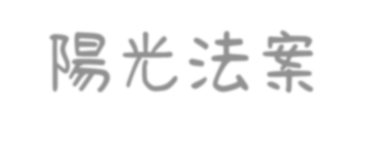

三、促進公務員廉政措施-(3)
陽光法案:
《公職人員利益衝突迴避法》
要求公職人員自行迴避利益衝突、不得假借職務圖利、關 係人不得關說、請託等規定外，並進一步立法限制機關與 關係人之交易及補助。
《公職人員財產申報法》
使實際負領導、決策、監督責任而具有重要職權，或所執 行業務易滋弊端之主管人員，其財產得供公眾檢驗及受理 申報機關（構）查核、比對。

Slide 12
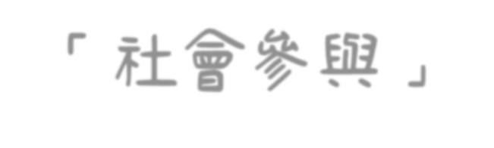

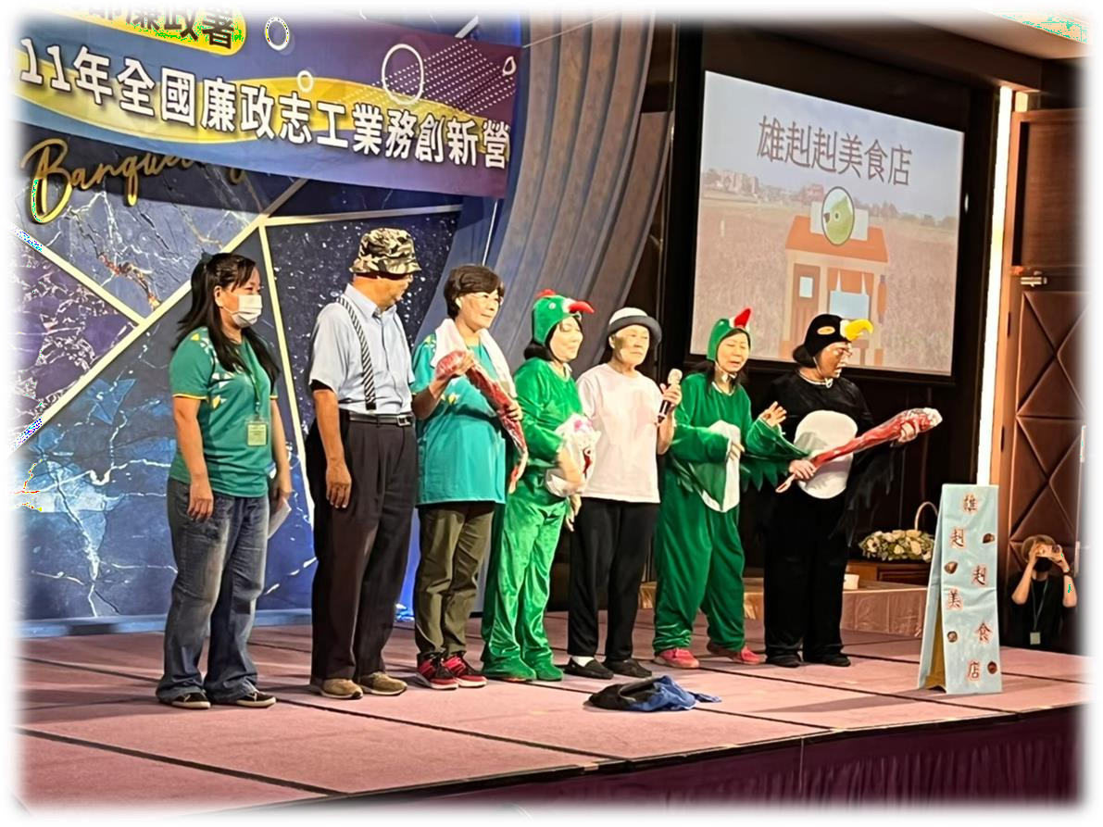
四、促進私部門、勞工組織及社會之參與-(1)
「社會參與」:
召募廉政志工推廣志願服務
實施校園誠信與品格教育

Slide 13
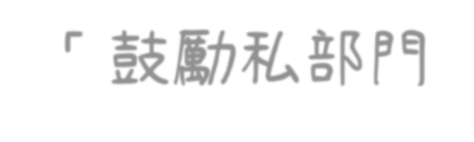
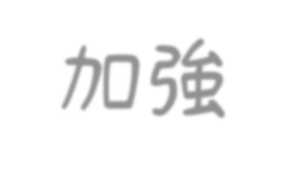
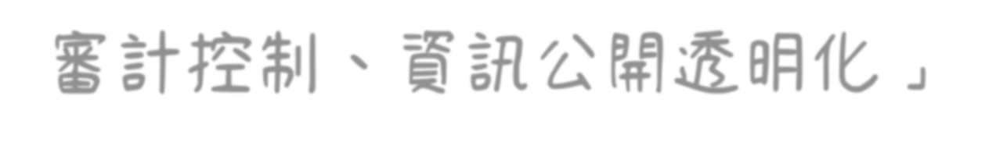

四、促進私部門、勞工組織及社會之參與-(2)
「鼓勵私部門加強審計控制、資訊公開透明化」:
現依《公司法》規定，公司資本額達一定數額或一定規 模者，其財務報表應先經會計師查核簽證。
持續評估認可新修訂之國際財務報告準則公報，使財務 報告規格品質與國際接軌。
證券交易所建置「公開資訊觀測站」，民眾可於網站查 詢所有上市(櫃)公司、興櫃公司及公開發行公司之資訊。

Slide 14
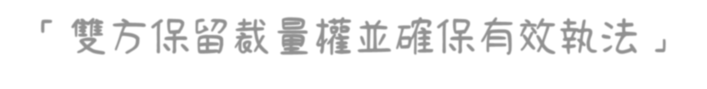

五、為預防及打擊貪腐及賄賂所採取之預防措施
「雙方保留裁量權並確保有效執法」:
兩國簽署之「台美司法互助協定」，定有與美國執法機 關可相互提供有關調查、追訴、犯罪防制及相關刑事司 法程序中之協助。

Slide 15
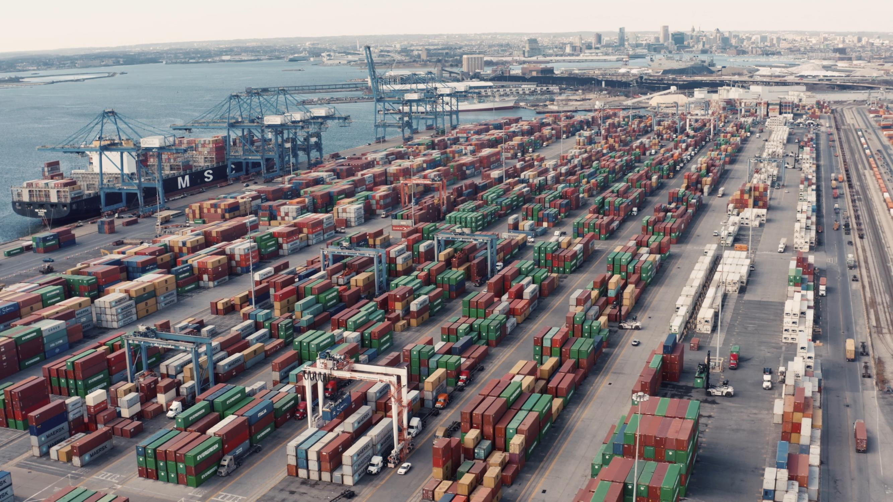
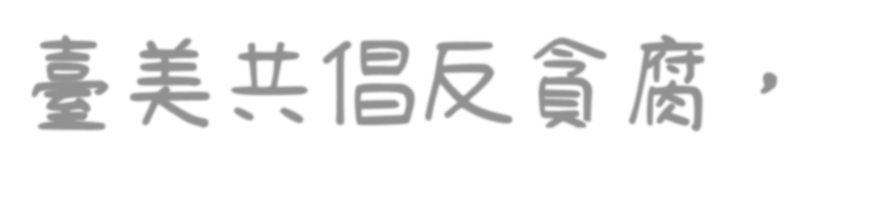
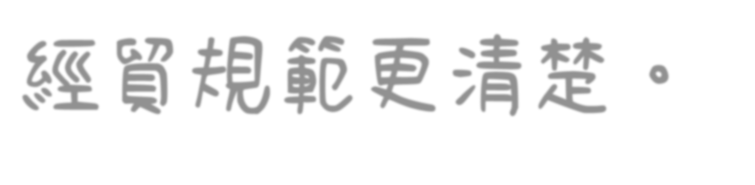
臺美共倡反貪腐， 經貿規範更清楚。
高雄市政府教育局 關心您

